Slide 1
Опис досвіду роботи
вчителя історії
Ольги Андріївни
Міщишин

Slide 2
Тема над якою працюю:
« Розвиток критичного мислення учнів на уроках історії шляхом використання візуальних
історичних джерел »

Slide 3
Мета досвіду:
1. Створення оптимальних умов для розвитку творчих здібностей.
2.Створення атмосфери співробітництва, взаємодії вчителя та учня.
3. Формування пізнавальних умінь і навичок.
5. Виховання свідомого громадянина-патріота.
4. Формування потреби в самопізнанні , самореалізації.

Slide 4
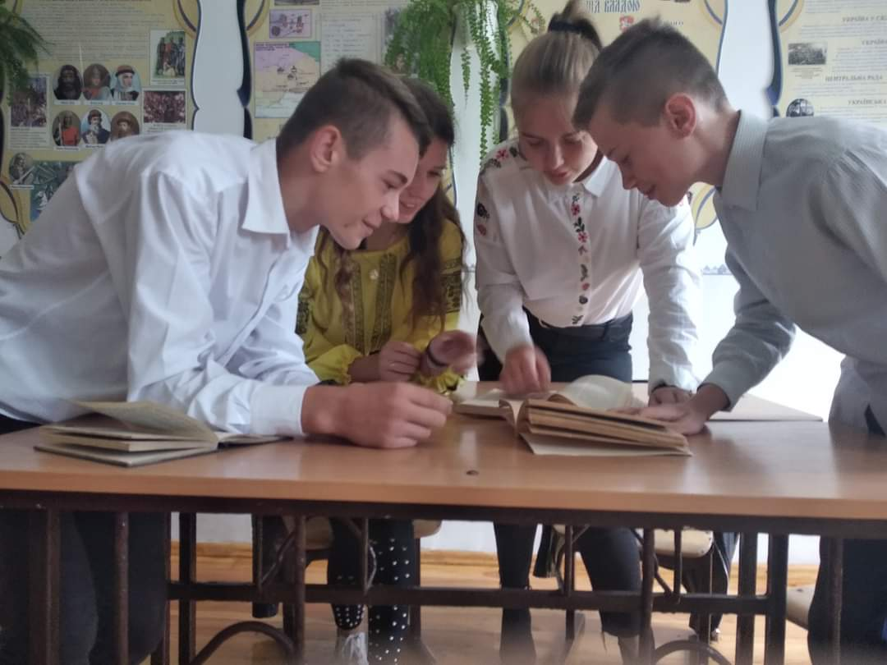
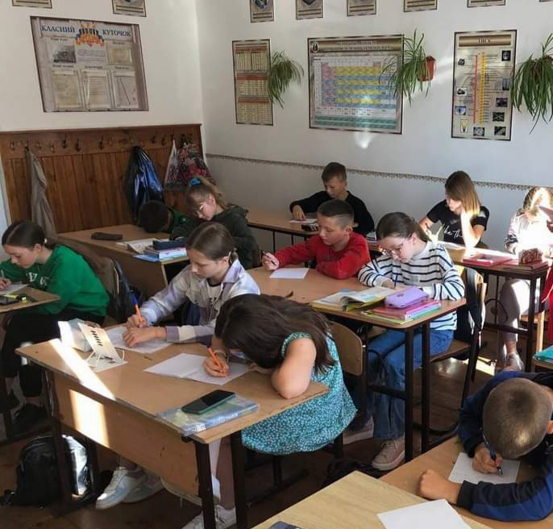
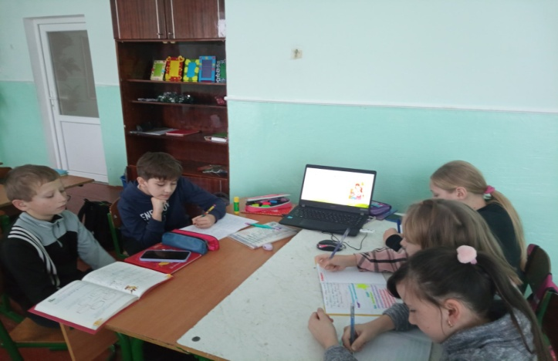
Ідея розвитку сучасної школи
Має можливість вибору завдання , яке відповідає його складу мислення
Учень
Здійснює самооцінку, визначає пріоритети у вивченні предмету
Вміє застосовувати набуті знання у повсякденному житті

Slide 5
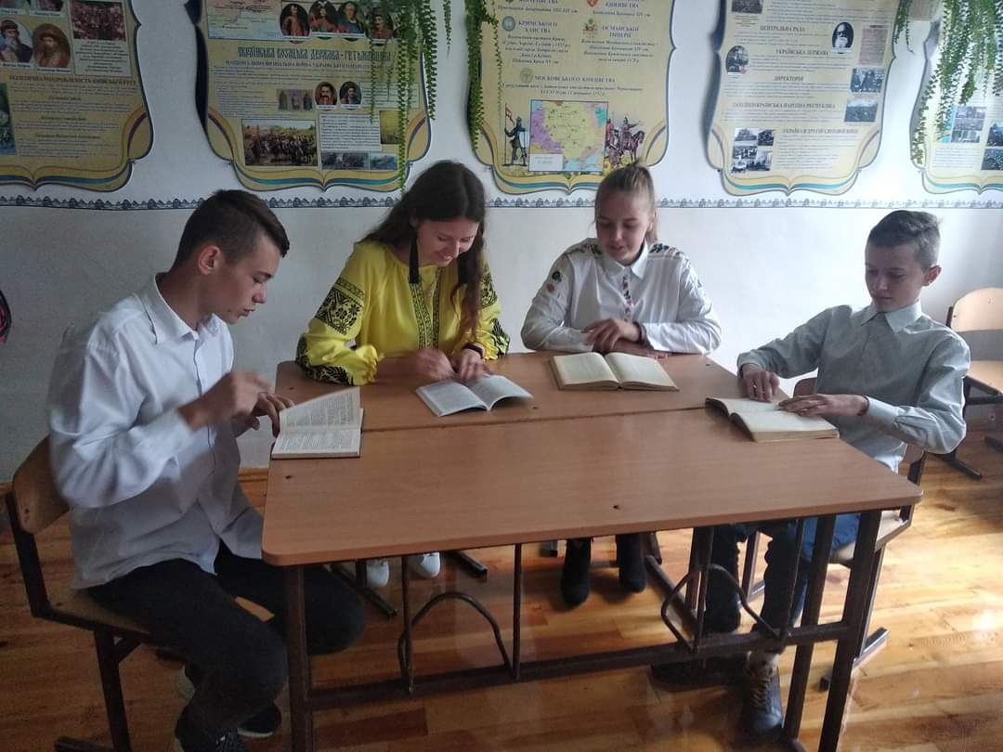
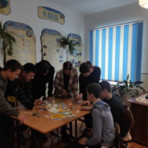
Актуальність теми:
сприяє формуванню та розвитку інноваційної особистості, яка спроможна повноцінно реалізуватися в житті;
забезпечує умови для розвитку креативної особистості дитини;
робить можливим оригінальний підхід до побудови структури сучасного уроку;
сприяє позитивній мотивації учнів до пізнавальної діяльності, потребі в самопізнанні, самореалізації та самовдосконаленні.

Slide 6
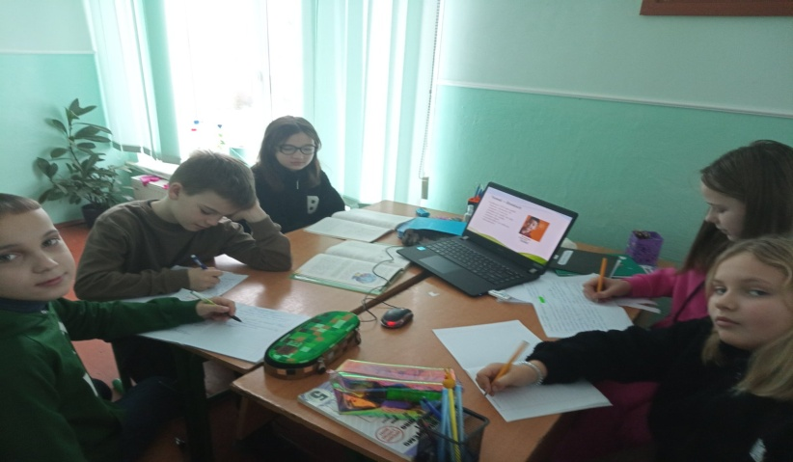
Що таке критичне мислення?
Це - творчі здібності людини, які характеризуються готовністю до створення принципово нових ідей, що відхиляються від традиційних схем мислення і входять у структуру обдарованості.
П. Торренс - “ це означає копати глибше, дивитися краще, виправляти помилки, розмовляти з кішкою, пірнати на глибину, проходити крізь стіни, запалювати сонце, вітати майбутнє".
Це процес, який починається з постановки проблеми, продовжується пошуком і осмисленням інформації, закінчується прийняттям рішення щодо розв’язання поставленої проблеми.

Slide 7
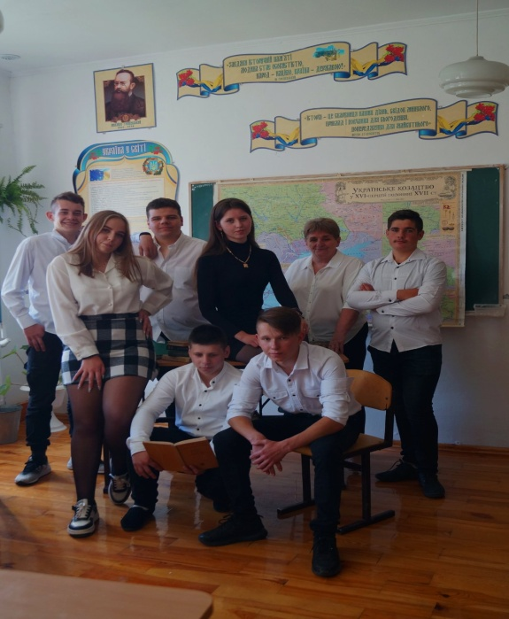
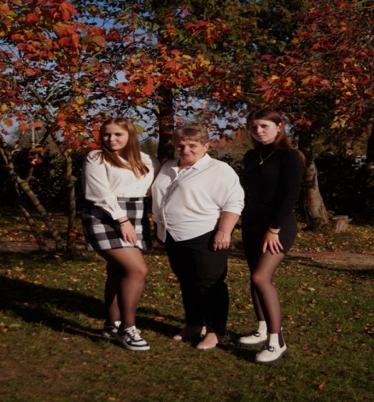
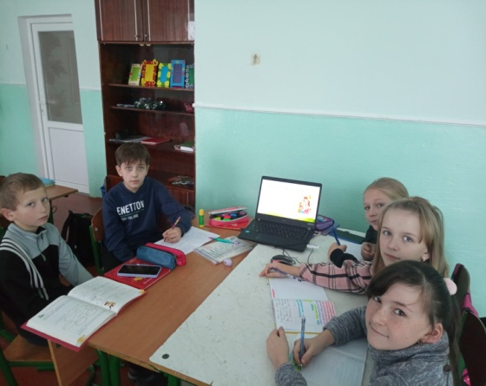
Критичне мислення - така організація навчання, за якої учні не просто запам'ятовують матеріал з предмету, а запитують, досліджують,
творять, вирішують, інтерпретують і обговорюють за змістом матеріалу.
Кроуфорд, Саул, Метьюз, Макінстер
Критичне мислення є таким мисленням, яке розвивається
на основі ретельної оцінки як припущень, так і фактів і призводить до найбільш об'єктивних висновків шляхом аналізу всіх доцільних факторів і використання обґрунтованих логічних процесів.
Картер

Slide 8
Критерії критичного мислення
Гнучкість - здатність застосовувати різноманітні стратегії
Абстрактність - розуміння суті проблеми
Оригінальність - здатність бачити незвичайні, нестандартні ідеї
Опір - це здатність не слідувати стереотипам
Сприйнятливість - чутливість до незвичайних деталей, протиріч
Швидкість - здатність бачити велику кількість ідей

Slide 9
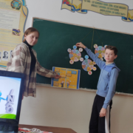
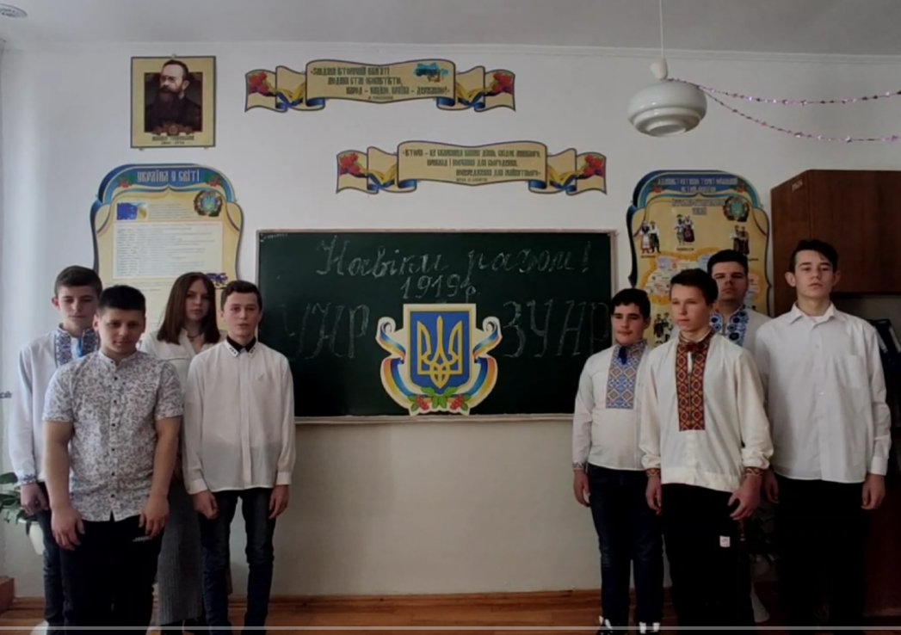
Навчальний процес на засадах критичного мислення повинен бути побудований так, щоб учні мали змогу працювати таким чином:
•висловлювати власні судження, виділяти головне та робити порівняння, оперуючи доказами та конкретними фактами;
• виконувати певні дослідження, вивчаючи окрему навчальну тему;
•відокремлювати правдиву інформацію від неправдивої, факти від суджень, звертаючи особливу увагу на аргументованість останніх;
•самостійно ставити запитання, формулювати проблему й альтернативні способи її творчого рішення.

Slide 10
Cтратегії критичного мислення забезпечують
позитивні зміни в учнів, а саме:
підвищується інтерес до навчання;
розвивається пошукова спрямованість мислення;
зникає боязнь зробити помилку;
виникає прагнення краще зрозуміти інформацію;
учні беруть відповідальність за своє навчання на себе;
прагнуть самостійно здобувати знання;
вміють працювати в парі та в групі.

Slide 11
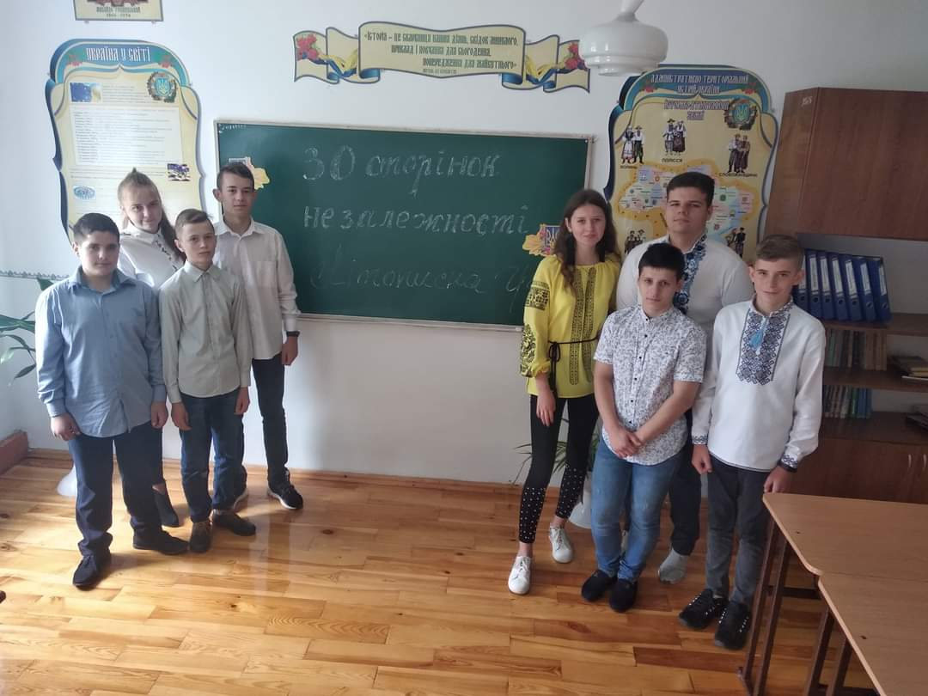
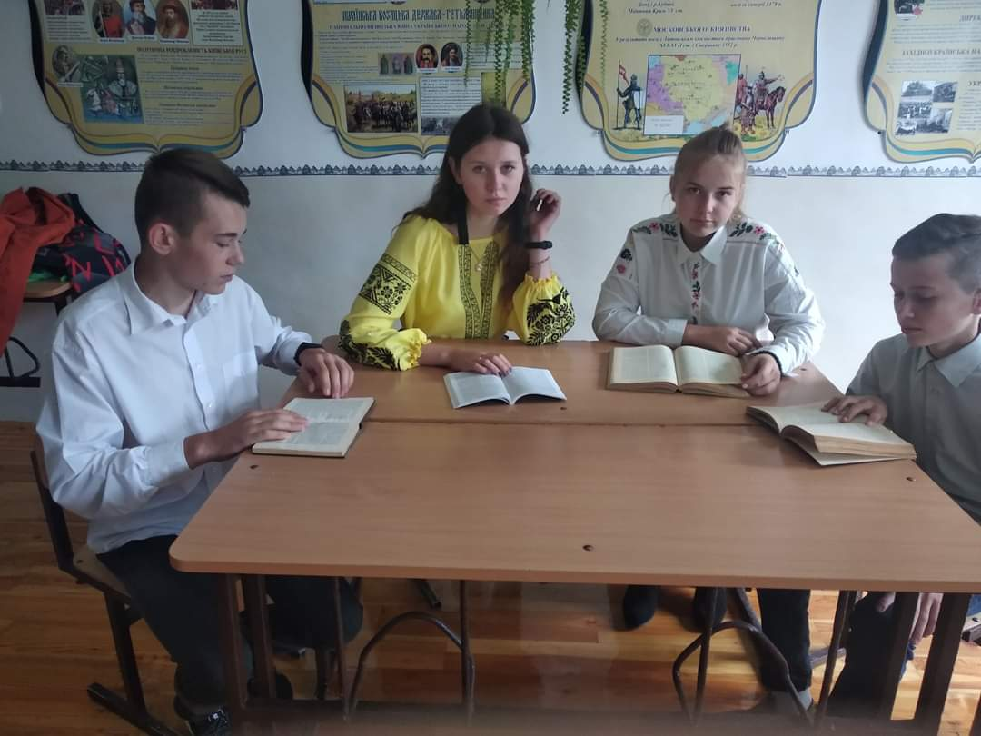
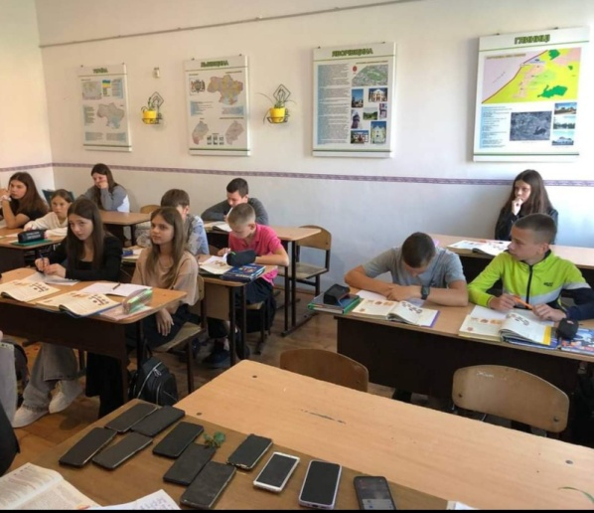
При застосуванні елементів розвитку критичного мислення кожен учень відчуває, що він цікавий як особистість, пробуджується у дітей прагнення до спільної організації шкільного життя, формується здатність довільно регулювати свої дії, обґрунтовувати свою позицію і приймати думку іншого, якщо вона більш обґрунтована.

Slide 12
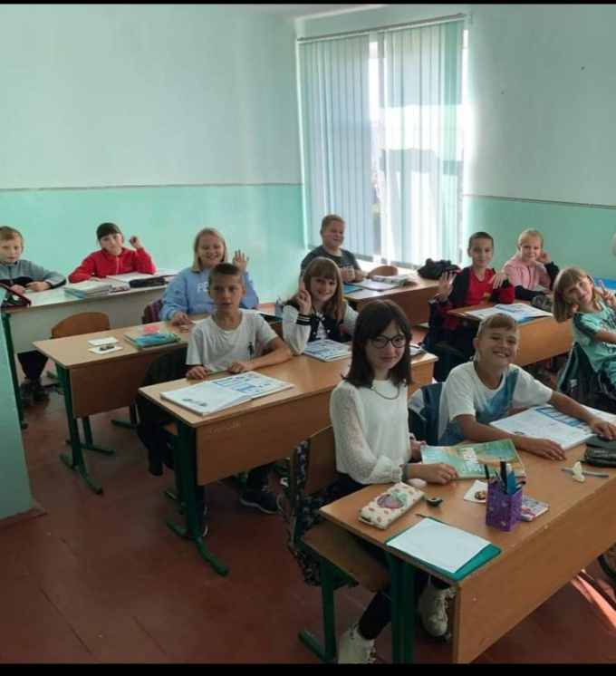
Критичне мислення допомагає учням усвідомити і набути умінь:
поваги до думок інших; - уміння уважно слухати;
уміння і навички викладати матеріал у формі повідомлення.
Робота школярів на уроці в групах чи в парах заохочує до спілкування між дітьми, уважного ставлення один до одного, допомоги. Саме так відбувається пошук співробітництва, співдружності, спільної організації шкільного життя.

Slide 13
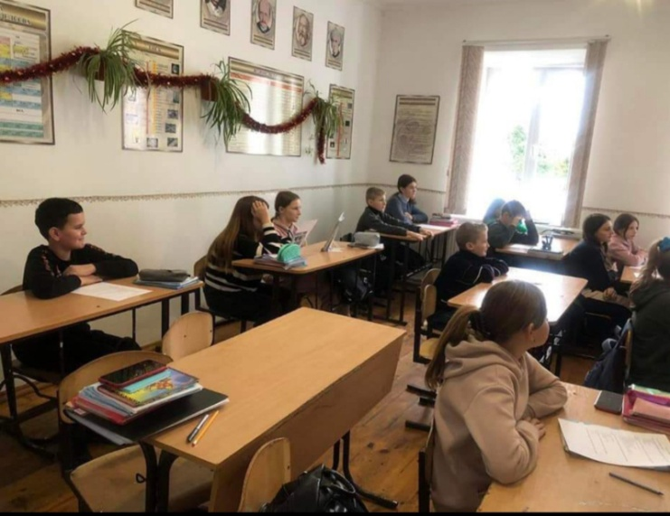
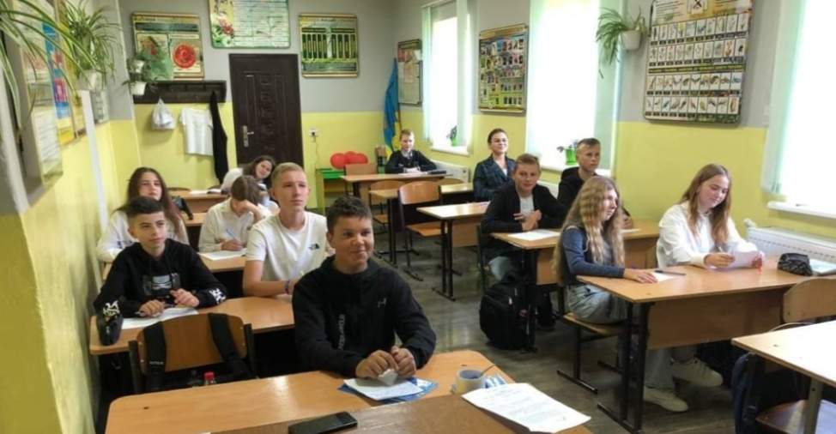
Щоб зацікавити учнів роботою на уроці, необхідно подбати про гармонійне поєднання його мотиваційного, змістового та розвивального компонентів. Зміст має привабити дітей чимось незвіданим, сприяти розвивальним дидактичним цілям. Дитина має зрозуміти значущість навчального матеріалу. Невичерпаним матеріалом для навчальних занять є саме життя.
Кожна складова уроку допомагає створити образ, який змушує дітей хвилюватися, уявляти, фантазувати, спонукає до активної мовленнєвої діяльності.

Slide 14
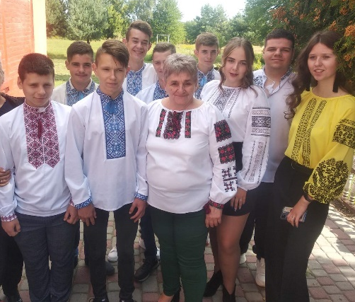
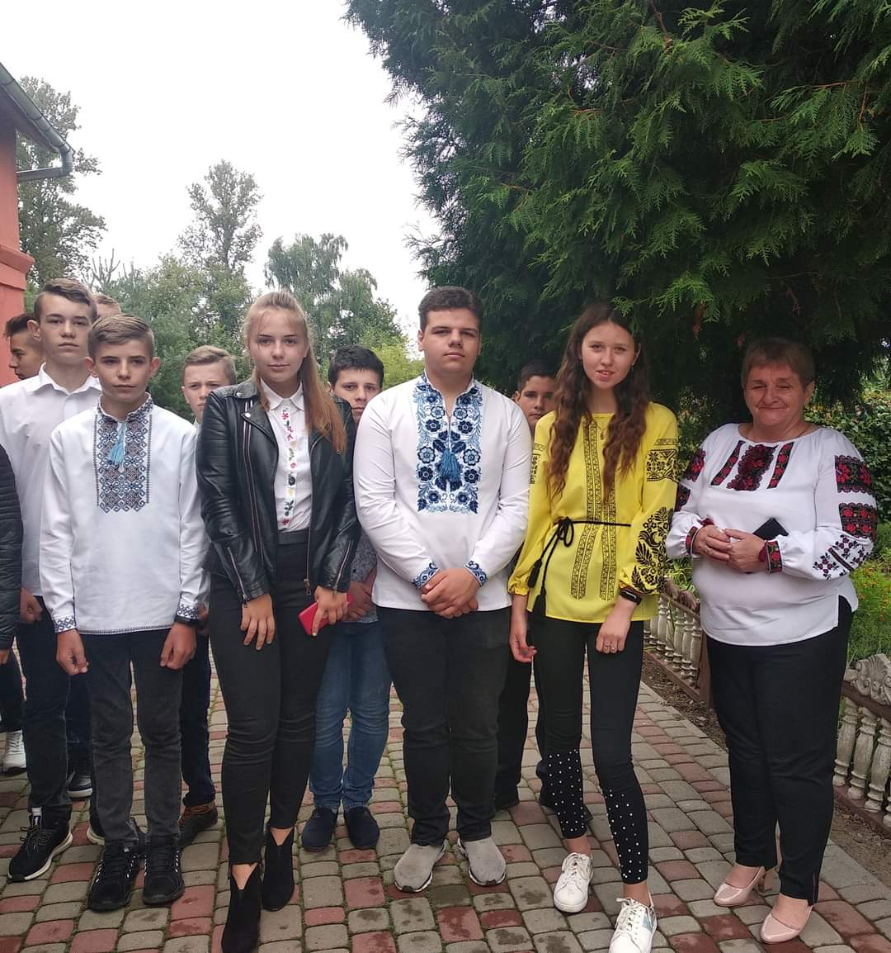
Модель творчої особистості учня:
Творча діяльність
Творча особистість
Творчий пошук
Творче спілкування
Творче мислення
Творча активність

Slide 15
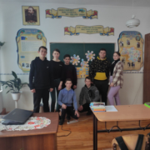
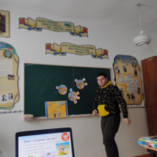
Формування і розвиток
критичного мислення учнів
Диференціація
Учні з
гуманітарним складом
мислення
Учні з
гуманітарним складом
мислення
Особистісно
орієнтований
урок з використанням
методів критичного мислення

Slide 16
Стратегії критичного мислення
Технологія
Фішбоун
Кубик
Блума
Хмара слів
Сенкан
Ромашка
Блума
Павутинка
дискусії
Дискусія
Кола Вена
Кластер
Читання
з позначками
Гронування
Метод ЗХД
Метод Прес

Slide 17
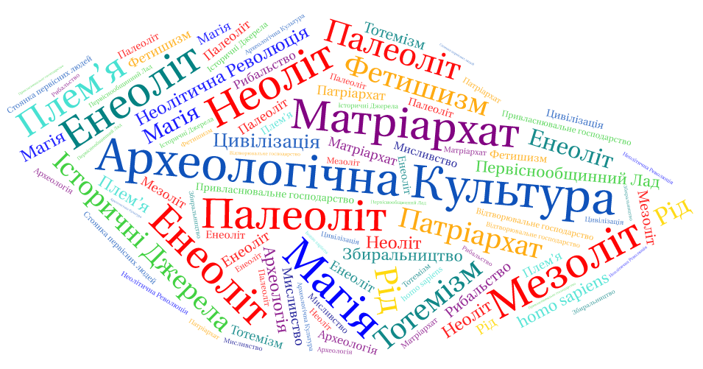
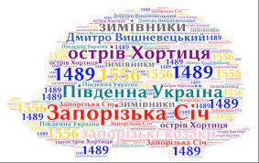
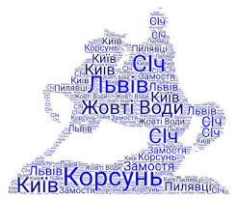
Хмара слів

Slide 18
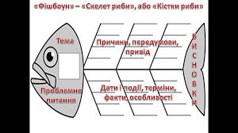
Технологія Фішбоун
“Фішбоун” («риб’яча кістка», «риб’ячий скелет») – це графічна техніка представлення інформації, що дозволяє образно продемонструвати хід аналізу будь-якого явища через виділення проблеми, з’ясування її причин, підтверджуючих фактів та формулювання висновку з питання.

Slide 19
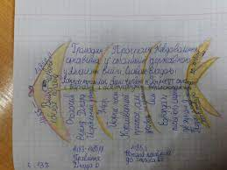
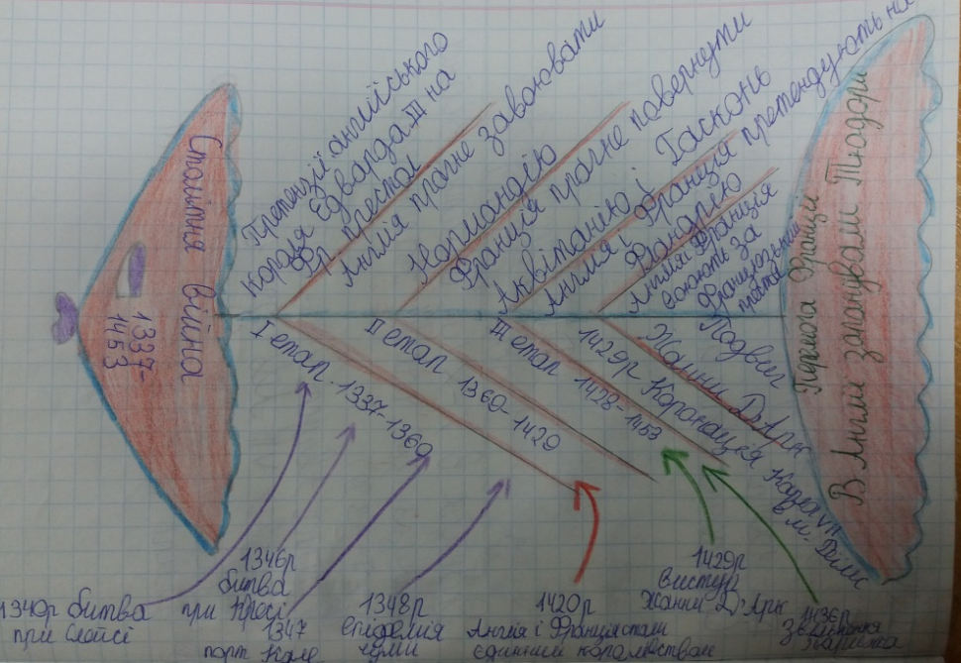
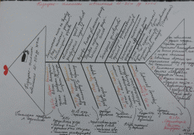
Етапи уроку з використанням технології критичного мислення Фішбоун
8 клас “ Велика Британія “
7 клас “ Столітня війна “
8 клас “Козацько – селянські повстання
20 – 30- років ХVІІ ст.”

Slide 20
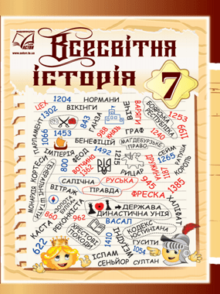
Сенкан
Сенкан — це вільний вірш, який складається з п'яти рядків.
Він синтезує інформацію і факти у стисле висловлювання, яке описує, віддзеркалює тему.
Форма сенкана:
1-й рядок — тема (іменник);
2-й рядок — опис (прикметник);
3-й рядок — дія (дієслово), пов'язане з темою;
4-й рядок — ставлення (фраза), почуття з приводу обговорюваного;
5-й рядок — перефразування сутності (синоніми, узагальнення, підсумок).
Метод використовується для підведення підсумків вивченого матеріалу

Slide 21
Етапи уроку з використанням технології критичного мислення Сенкан
10 клас історія
٠Перша світова війна
٠Жорстока, спустошлива
٠Знищила, загарбала,роз′єднала
٠Наймасштабніша трагедія ХХ століття
٠Катастрофа
11 клас історія
٠Дисидент
٠Незгідний,волелюбний
٠Закликає ,відстоює ,бореться
٠Взірець незламності та непокірності
٠Патріот
9 клас історія
٠“Руська трійця ”
٠Просвітницький, літературний
٠Ходили, збирали,поширювали
٠Напівлегальне, демократично –
просвітницьке угрупування
٠Гурток
7 клас історія
٠Русь – Україна
٠Могутня, християнська
٠Розширила, зміцнила, узаконила
٠Велика державаз центром у Києві
٠Імперія

Slide 22
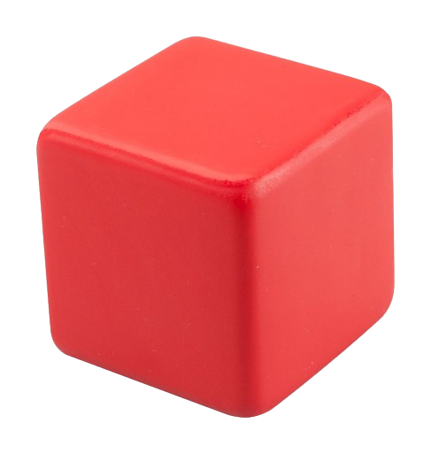
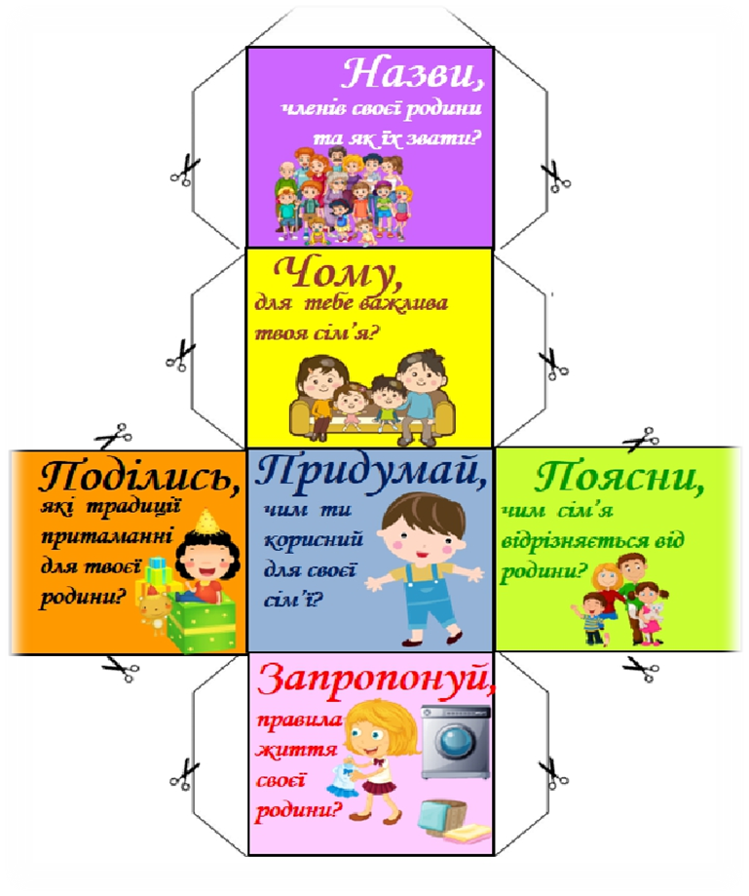
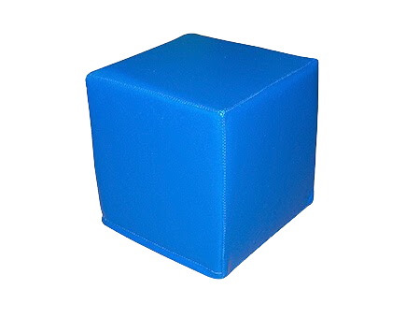
Кубик Блума
Назви
Поділись
Чому?
Придумай
Поясни
Запропонуй

Slide 23
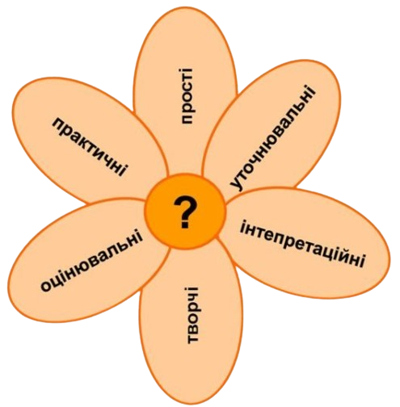
Ромашка Блума
Прості
Що? Де? Коли? Хто?
Уточнювальні
Якщо б…? Чи потрібно …?
Чи правильно…?
Інтерпретаційні
Чому? Чому саме так…?
Творчі
Що було б…? Якби розвивалися події?
Оцінювальні
Добре чи погано? Як ти вважаєш?

Slide 24
Дискусія
Досить актуальним на сьогодні методом формування критичного мислення є різні види дискусій, дебатів.
Хід дискусії:
1. Оголошується проблемне питання дискусії.
2. У групі одна пара обирає позицію «ЗА», інша – «ПРОТИ».
3. Кожна пара обговорює свою позицію, добирає аргументи на її підтримку.
4. Через деякий час утворюються нові пари, які складаються з учасників, що займали одну і ту ж саму позицію, але з інших груп.
5. Учасники в нових парах порівнюють свої аргументи, додають за необхідності нові.
6. Учасники повертаються до своїх початкових пар, маючи «удосконалений список» аргументів.
7. Проводиться дискусія у своїй групі серед двох пар.
8. Кожний учасник дискусії викладає власну позицію, скориговану під час дискусії, у вигляді есе.

Slide 25
Метод “Павутинка дискусії”
Взаємодія відбувається у парах і в групах із чотирьох учнів
Алгоритм дій:
Учитель готує бінарне запитання (передбачає дві відповіді: “так” або “ні”)
Учні продумують аргументацію та пишуть по три причини на підтримку обох сторін у дискусії
Створюють таблицю “павутинка дискусії”: “так“ – аргументи; “ні” – аргументи; висновок
Кожна пара об’єднується з іншою парою та розглядають відповіді, доповнюють свої таблиці
Учні обговорюють отримані результати та роблять висновки, які записують у комірку “Висновок” таблиці
Якщо групи зайняли різні позиції із суперечливого питання, пропонується провести дискусію

Slide 26
Кола Вена
Метод навчає школярів знаходити спільні та відмінні риси, аналізувати,
синтезувати й порівнювати явища, факти і події.
Відмінне
Відмінне
Спільне

Slide 27
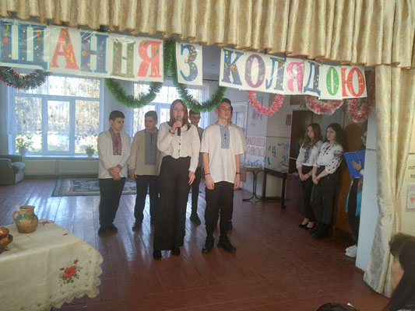
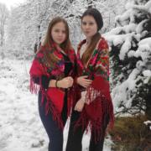
На своїх уроках розвиваю:
Етапи уроку з використанням технології критичного
мислення “Кола Вена”
Тема: РАДЯНСЬКА МОДЕРНІЗАЦІЯ УКРАЇНИ Історія 10 клас
КОЛЕКТИВІЗАЦІЯ
• ПАДІННЯ ТОВАРНОСТІ СІЛЬСЬКОГО
ГОСПОДАРСТВА;
• ФІЗИЧНЕ ЗНИЩЕННЯ СЕЛЯНСТВА;
• КАМПАНІЯ "РОЗКУРКУЛЕННЯ";
• 7 СЕРПНЯ 1932 РІК- "ЗАКОН ПРО П'ЯТЬ КОЛОСКІВ";
• ГОЛОДОМОР 1932-1933 РОКІВ ;
• СТВОРЕННЯ ВЕЛИКИХ КОЛЕКТИВНИХ ГОГСПОДАРСТВ;
• ЗДІЙСНЮВАЛАСЯ ПРИМУСОВО;
• ЗАБЕЗПЕЧЕННЯ МАТЕРІАЛЬНОЇ ТА СИРОВИННОЇ БАЗИ ДЛЯ •ПРОВЕДЕННЯ ІНДУСТРІАЛІЗАЦІЇ;
• ПРИМУСОВЕ УСУСПІЛЬНЕННЯ ЗЕМЕЛЬ, РЕМАНЕНТУ ТА РОБОЧОЇ ХУДОБИ
ІНДУСТРІАЛІЗАЦІЯ
• НЕРІВНОМІРНИЙ РОЗВИТОК
ОКРЕМИХ
ГАЛУЗЕЙ ПРОМИСЛОВОСТІ;
• УРБАНІЗАЦІЯ РЕГІОНІВ УКРАЇНИ;
• БУДІВНИЦТВО ВЕЛИКИХ
ПРОМИСЛОВИХ ПІДПРИЄМСТВ;
• РОЗГОРТАННЯ СТАХАНІВСЬКОГО РУХУ;
• ЗДІЙСНЮВАЛАСЯ ФОРСОВАНИМИ
ТЕМПАМИ;
• ВІДБУВАЛАСЯ ЗА ЖОРСТКИМ ПЛАНОМ;
• ЗДІЙСНЮВАЛАСЯ ЗА РАХУНОК ВЛАСНИХ
ДЖЕРЕЛ ФІНАНСУВАННЯ;
• ПОЧАЛАСЯ З РОЗВИТКУ ВАЖКОЇ
ПРОМИСЛОВОСТІ;
• РЕАЛЬНА ГОСПОДАРСЬКА ВЛАДА
ПЕРЕЙШЛА ДО ПАРТІЙНИХ ОРГАНІВ,
НАРКОМАТІВ, УСТАНОВ
•ЕКСПЛУАТАЦІЯ РОБІТНИКІВ ТА СЕЛЯНСТВА;
• ПОРУШЕННЯ БАЛАНСУ У РОЗВИТКУ
ПРОМИСЛОВОСТІ І С/Г;
• АДМІНІСТРАТИВНІ МЕТОДИ ВПРОВАДЖЕННЯ;
• ЗДІЙСНЮВАЛИСЯ ФОРСОВАНИМИ ТЕМПАМИ

Slide 28
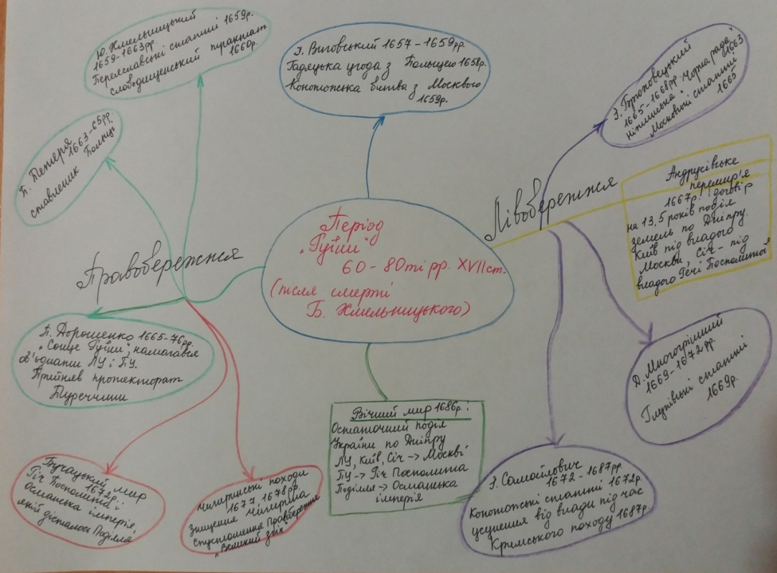
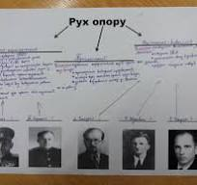
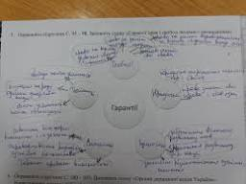
Кластер
Слово кластер у перекладі означає пучок, сузір'я. Складання кластеру дозволяє учням вільно і відверто висловитися з приводу будь-якої теми. Цей метод можна використати:
• на початку уроку для активізації пізнавальної діяльності;
• в основній частині щоб систематизувати знання;
• або в рефлексії для узагальнення знань.
10 клас “ Рух опору в
роки Другої світової війни”
9 клас “ Взаємозв′язок людини
і держави”
8 клас “ Доба Руїни”

Slide 29
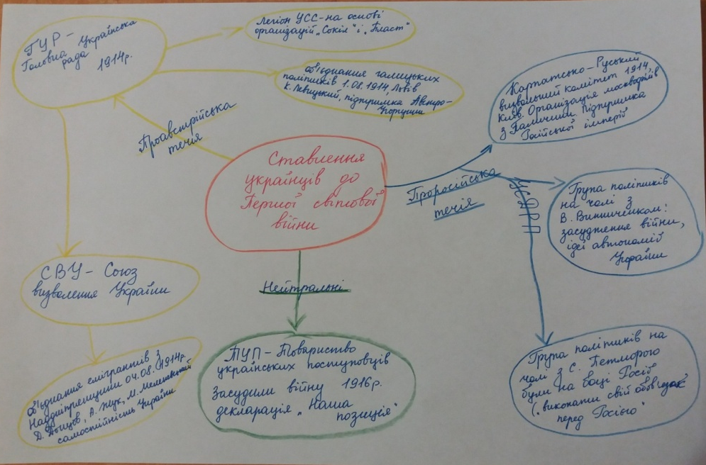
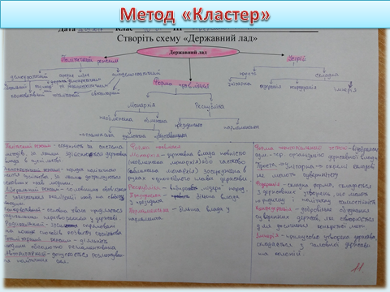
Етапи уроку з використанням технології критичного мислення Кластер
Завдання для 5 класу
“Історичне дослідження”
10 клас “ Україна в умовах І світової війни”
9 клас “ Державний лад”

Slide 30
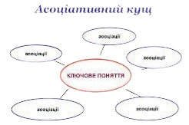
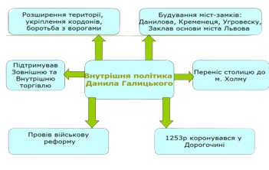
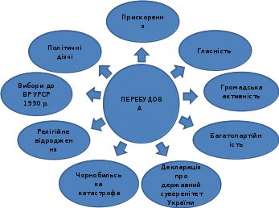
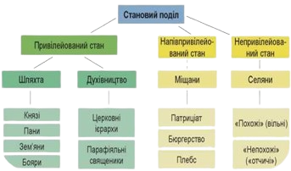
Асоціативний кущ

Slide 31
Метод ЗХД: “знаю – хочу дізнатися - дізнався”
+ Що я знаю з даної теми | ? Про що хочу дізнатися | - Про що дізнався

Slide 32
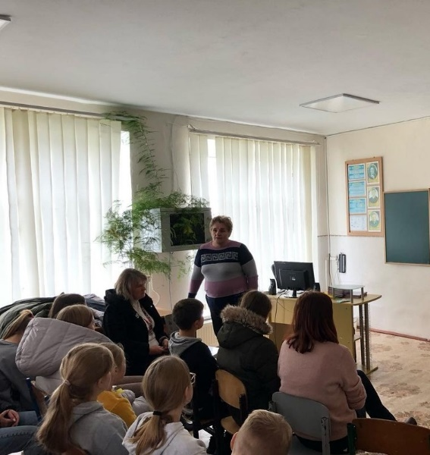
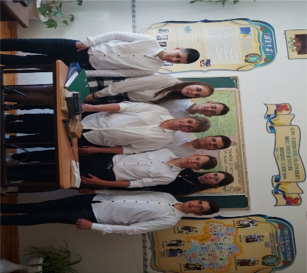
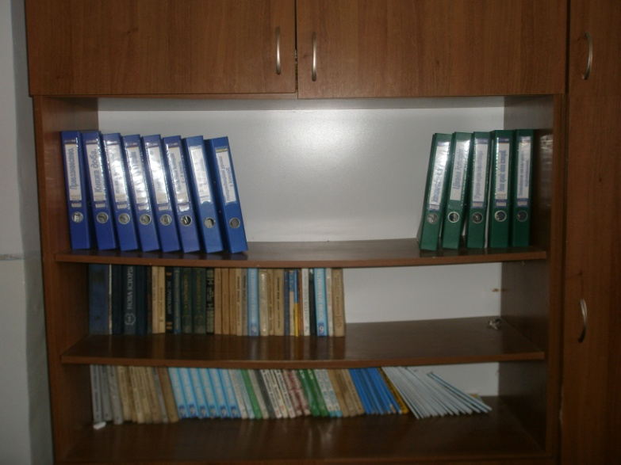
Читання з позначками
Позначки Текст підручника
+ Відомий навчальний
матеріал ̶ Невідома інформація
? Цікаво
! Звернути увагу
∆ Погоджуюсь, поділяю
думку
Х Не погоджуюсь, думаю
інакше

Slide 33
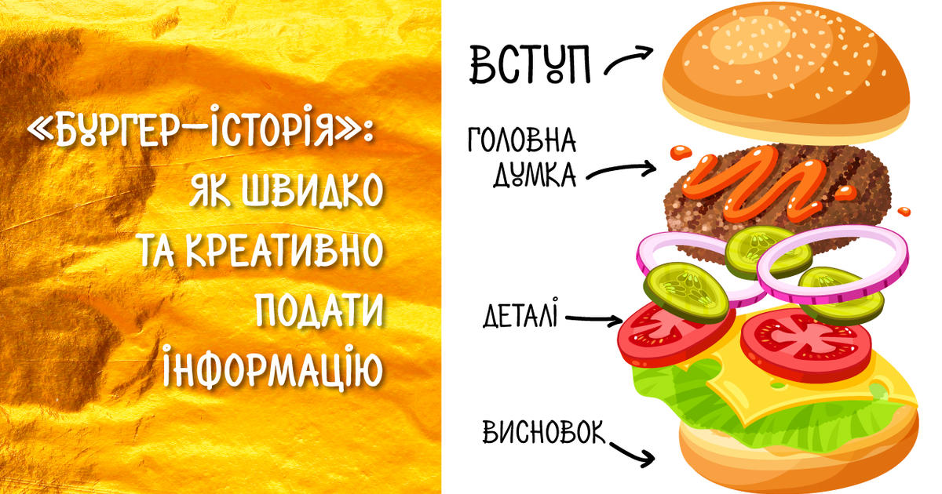
Метод гамбургера
Будова есе нагадує будову гамбургера:
Вступ ( одне речення, яке пояснює головну
тему есе )
Основна частина ( кілька речень, у яких
викладено факти, події, власні думки)
Висновок ( одне підсумкове речення, що
пов´язує між собою вступ і основну частину)

Slide 34
Прес

Slide 35
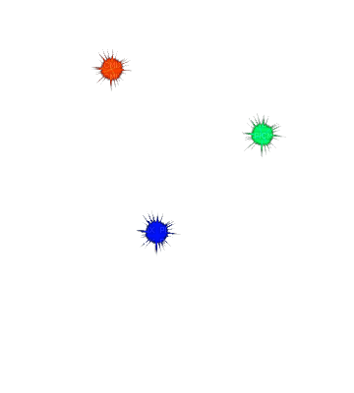
Результати роботи вчителя за 2019 – 2024 рр.
2019 – 2020 н.р.
Бутинець Павло - учень 9 класу ІІ місце
у ІІ етапі олімпіади з історії
Жила Володимир – учень 10 класу ІІІ місце
У ІІ етапі олімпіади з правознавства
2023 – 2024 н.р.
Осіпова Кароліна – учениця 9 класу І місце
у І етапі та ІІ місце у ІІ етапі олімпіади з правознавства
Сумка Максим – учень 8 класу ІІІ місце у І етапі олімпіади з історії

Slide 36
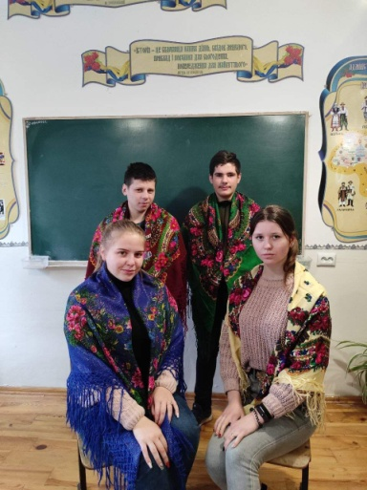
Позакласна робота

Slide 37
Робота в творчій групі вчителів історії
Яворівської міської ради

Slide 38
Дякую за увагу!

